Slide 1
第七章 运行时环境
7.1 存储组织
7.2 空间的栈式分配
7.3 栈中非局部数据的访问
7.4 堆管理
7.5 垃圾回收概述
7.6 基于跟踪的回收

Slide 2
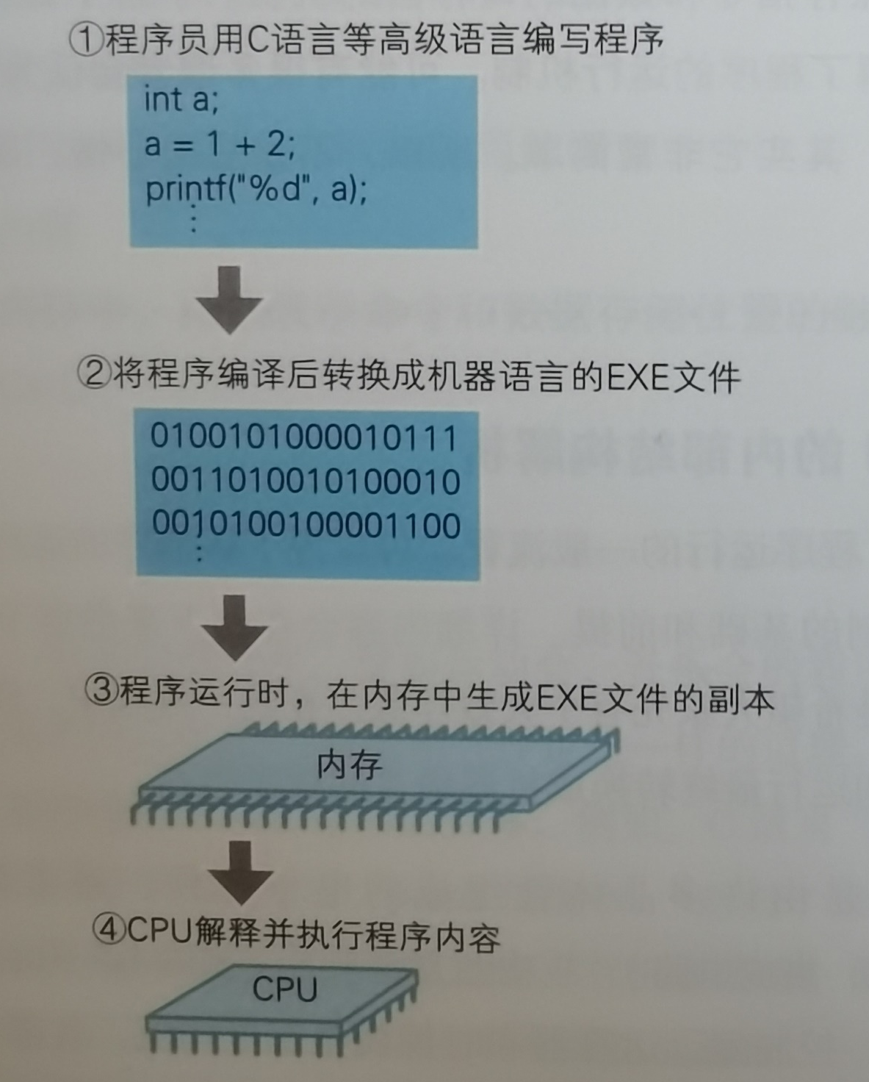
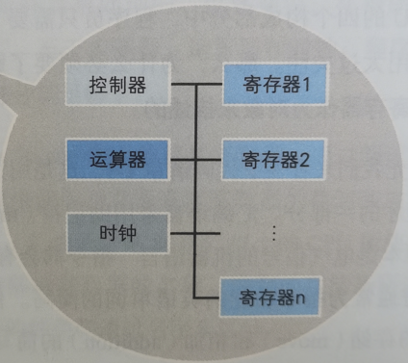
一个程序的运行流程
控制器负责把内存上的指令、数据读入寄存器，并根据指令执行结果来控制计算机。
运算器负责运算从内存读入到寄存器的数据。

Slide 3
编译器不仅要能生成目标代码，还必须创建和管理一个运行时环境，编译生成的目标代码就运行在这个环境中，这就需要考虑目标程序运行时存储空间的分配和管理问题，即需要把程序的静态文本与该程序运行时的活动联系起来，弄清楚将来在代码运行时刻，源程序中的各种变量、常量等数据是如何存放的，如何去访问它们。

Slide 4

ALGOL语言、计算机科学的“催生者”
首届图灵奖为佩利准备的颁奖词是：由于其在高级程序设计技术和编译器构造方面的影响。（for his influence in the area of advanced programming techniques and compiler construction.）即主要指艾伦·佩利在 Algol 58 和 Algol 60 的形成和修改过程中的核心和关键作用。
Any noun can be verbed.

Slide 5
7.0 源语言问题
7.0.1 过程
program sort(input, output);
var a : array [0..10] of integer;
procedure readarray;
var i : integer;
begin
for i := 1 to 9 do read(a[i])
end;
function partition(y, z: integer) : integer;
var i, j, x, v: integer;
begin...
end;
procedure quicksort(m, n: integer);
var i : integer;
begin
if (n > m ) then begin
i := partition(m,n);
quicksort(m,i-1);
quicksort(i+1,n)
end
end;
begin
a[0] :=-9999; a[10] := 9999;
readarray;
quicksort( 1,9)
end.
图7-1 读入整数并排序的Pascal程序

Slide 6
过程定义
过程调用
函数
形式参数 实在参数
过程的活动：过程体的每次执行
过程活动的生存期是过程体执行的第一步和最后一步之间的步序列，包括消耗在执行被p调用的过程的时间，以及再由这样的过程调用的过程所花的时间等等。
如果一个过程的前一个活动结束前，它的一个新的活动又开始，这样的过程是递归的。

Slide 7
7.0.2 声明的作用域
在程序的不同部分可能有同一名字的互相独立的声明。当程序中出现一个名字时，语言的作用域规则确定了应使用该名字的哪一个声明。
一个声明在程序里能起作用的范围称为该声明的作用域。如果一个声明的作用域是在一个过程里,那么在这个过程里出现的该声明中的名称都是局部于本过程的；除此之外的名称就是非局部的。
如果仅通过阅读程序就可以确定一个声明的作用域，那么这个语言使用的就是静态作用域，或词法作用域。否则使用的就是动态作用域。

Slide 8
7.0.3 名字的绑定
即使一个名字在程序中只声明一次，该名字在程序运行时也可能表示不同的数据对象。这里“数据对象”指的是保存值的存储单元。
术语环境是一个从名字到存储位置的映射。
术语状态是一个从内存位置到它们的值的映射。

Slide 9
环境
状态
名字
存储单元
值
图7-5 从名字到值的两步映射
环境把名字映射到左值，而状态把左值映射到右值
赋值改变状态，但不改变环境
如果环境将名字x映射到存储单元s，我们就说x被绑定到s

Slide 10
绑定是声明的动态对应物。
静态概念和动态概念的对应
静 态 概 念 | 动 态 对 应
过程的定义 | 过程的活动
名字的声明 | 名字的绑定
声明的作用域 | 绑定的生存期

Slide 11
7.0.4 参数传递
当一个过程调用另一个过程时，它们之间交换信息的方法通常是通过非局部变量和被调用过程的参数。
procedure exchange(i, j: integer);
var x :integer;
begin
x := a[i]; a[i] := a[j]; a[j]:= x
end
图7-28 带有非局部变量和参数的Pascal程序

Slide 12
本节讨论形参和实参联系的几种一般方法：
1。值调用（call-by-value）
2。引用调用（call-by-reference）
3。复写－恢复（copy-restore）
4。换名调用（call-by-name）

Slide 13
7.0.4.1 值调用
这是最简单的参数传递方法。它计算实参，并把它的右值传给被调用过程。可以如下实现：
1。在被调过程的活动记录中开辟形参的存储空间，被调用过程执行时，就像使用局部变量一样使用这些形参单元。
2。调用过程计算实参的值，并将它们的右值（r value）放在为形参单元开辟的空间中。
特征：对形参的运算不影响调用者活动记录中的值。
下图中的swap（a,b）调用过程将不会影响a和b的值。其结果等价于执行下列运算：
x ∶=a
y ∶=b
temp ∶=x
x ∶=y
y ∶=temp
这里，x，y和temp局部于swap，虽然赋值改变了局部量x，y和temp的值，但当控制从该调用返回而swap的该活动记录释放后，这些改变即消失，这种调用方式不影响调用过程的活动记录。

Slide 14
program reference( input ,output);
var a, b: integer;
procedure swap(x, y: integer);
  var temp : integer;
  begin
    temp := x;
    x := y
    y := temp
  end;
begin
a:= 1; b:= 2;
  swap(a，b);
  writeln(‘a=’, a); writeln(‘b=’, b)
end.
图7-29 带有过程swap的Pascal程序

Slide 15
值调用的过程只能通过非局部量或通过显式传递的指针的值来对调用过程发生影响。
swap(int *x ,int *y)
{ int temp;
temp =*x; *x = *y; *y = temp;
}
main( )
{ int a = 1,b = 2;
swap(&a, &b );
printf(“a is now %d, b is now %d\n”, a, b)
}
图7-30 在值调用中使用指针的C程序

Slide 16
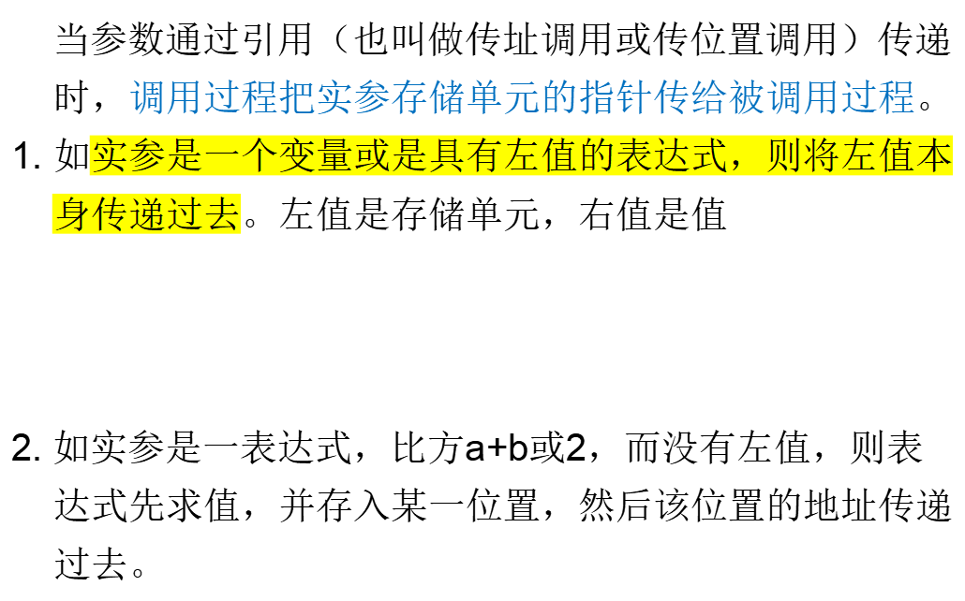
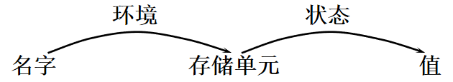
7.0.4.2 引用调用

Slide 17
7.0.4.3 复写－恢复
值调用和引用调用的混合叫复写－恢复（或复写入和复写出，值－结果）。可如下实现：
1。在控制流到被调用过程之前，计算实参，实参的右值象值调用那样传给被调用过程。此外，若实参有左值的话，在调用前确定它的左值。
2。当控制返回时，形参的当前右值复写回到实参的左值。
第一步是把实参的值“复写入”被调用过程的活动记录（进入形参的存储单元），第二步是把形参的值“复写出”，进入调用过程的活动记录（写回到实参的存储单元）。

Slide 18
7.0.4.4 换名调用
宏展开，即用实参表达式对形参进行正文替换
procedure swap(var x, y: integer);
var temp: integer;
begin 调用swap(i, a[i])
temp := x; temp := i;
x := y; i := a[i];
y := temp a[i] := temp
end

Slide 19
7.0.5 一些问题
语言的编译器组织其存储区和绑定名字的方法，在很大程度上取决于对下面问题的回答：
1.过程能否递归
2.当控制从过程的活动返回时，局部变量的值是否要保留
3.过程能否访问非局部变量
4.过程调用的参数传递方式
5.过程能否作为参数被传递
6.过程能否作为结果被返回
7.存储区能否在程序控制下动态地分配
8.存储区是否必须显式的释放

Slide 20

7.1 存储组织

Slide 21
7.1.1 运行时内存的划分
编译器为了使它编译后的程序能够运行，就要从操作系统得到一块存储空间。运行时存储空间可以划分成块，用来保存：
1。产生的目标代码
2。数据对象
3。栈区、堆区。
运行时存储空间划分如下图所示。

Slide 22
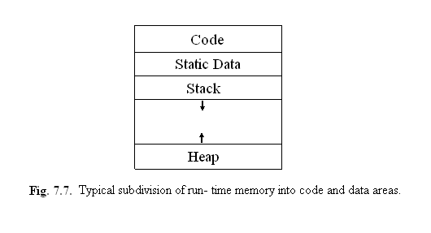
代码区：目标代码的大小编译时可以确定
静态数据区：某些数据对象的大小在编译时刻就可以知道，被分配到存储器的固定位置，如全局变量、静态数据等
动态数据区：用栈管理过程活动；动态数据结构、具有长生命周期的数据放在堆中；

Slide 23
7.1.2 存储分配策略
编译器所用的运行时存储分配策略有以下三种：
1。静态分配策略：在编译时对所有数据对象分配固定的
存储单元，且在运行时始终保持不变。
2。栈式分配策略：在运行时把存储器作为一个栈进
行管理，每当调用一个过程，所需存储空间分配于栈
顶，退出时释放。
3。堆式分配策略：在运行时把存储器组织成堆式结
构，满足用户对存储空间的申请与释放。
一个编译器采用哪种存储分配策略，主要根据程序设计语言关于名字的作用域和生存期的定义规则
Fortran语言没有动态数据结构，不允许递归，采用静态分配策略；
C和Pascal 采用栈式＋堆式

Slide 24
静态存储分配
静态存储分配：在编译时对所有数据对象分配固定的存储单元，且在运行时始终保持不变。因为运行时不改变绑定，所以每次过程活动时，它的名字都绑定到同样的存储单元。这种性质允许局部名字的值在过程停止活动后仍然保持，即控制再次进入该过程时，局部变量的值和控制上一次离开时的一样。每个活动记录的大小是固定的。
适用于编译时能完全确定每个数据项存储空间的位置情况，如 FORTRAN；

Slide 25
仅使用静态存储分配会引起下列限制：
1。数据对象的长度和它在内存中位置的限制必须在编译时知道
2。递归过程受到限制，因为一个过程的所有活动使用同样的局部名字绑定。
3。数据结构不能动态建立，因为没有运行时的存储分配机制

Slide 26
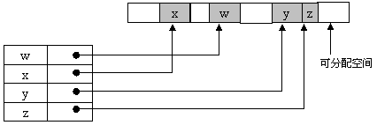
堆式存储分配
堆式存储分配是把连续存储区域分成块，当活动记录或其他对象需要时就分配。块的释放可以按任意次序进行，所以经过一段时间后，堆可能包含交错的正在使用的和已经释放的区域。通过垃圾回收可对堆区进行管理。

Slide 27
7. 2 空间的栈式分配
栈分配基于控制栈，把存储空间组织为栈，而且随着过程活动的开始和结束将活动记录进栈和出栈。过程每次调用时，局部量的存储空间包含在该次调用的活动记录中，由于每次调用都引起新的活动记录进栈，所以每次活动时局部量都绑定到新的存储单元。而且，因为活动记录弹出栈时局部量的存储空间被释放，所以，活动结束时局部量的值被释放。

Slide 28
7.2.1 活动树
可用活动树来描绘控制进入和离开活动的方式。在活动树中：
1。每个结点代表过程的一个活动
2。根代表主程序的活动
3。结点a是结点b的父结点当且仅当控制流从a的活动
进入b
4。a结点处于b结点的左边当且仅当a的生存期先于b的
生存期

Slide 29
Execution begins...
enter readarray
leave readarray
enter quicksort (1 ,9)
enter partitiont (1,9)
leave partition(1,9)
enter quicksort( 1,3)
...
leave quicksort( 1,3)
enter qnicksort( 5,9)
...
leave quicksort( 5,9)
leave quicksort( 1,9)
Execution terminated.
图7-2 图7-0中过程活动的输出

Slide 30
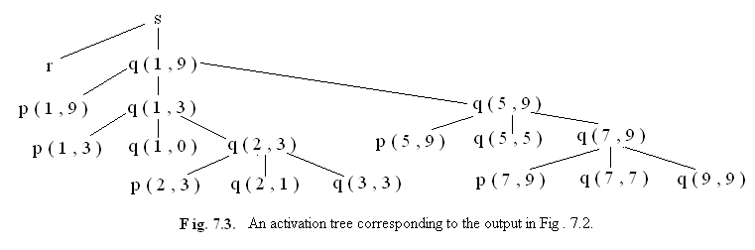
例7.1 从图7-2构造出的活动树如下所示：

Slide 31
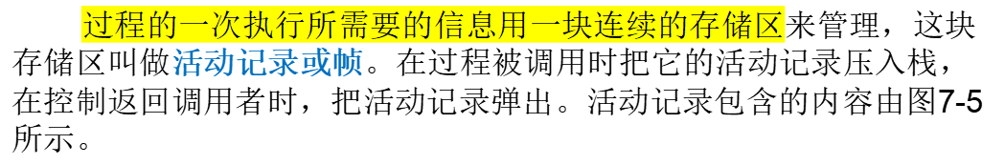
7.2.2 活动记录
返 回 值
实 参
指向调用者的活动记录
可选的控制链
可选的访问链
用来访问存放在其他活动记录中的非局部数据
保存的机器状态
局 部 数 据
临 时 数 据
图7-5 一般的活动记录

Slide 32
控制栈
控制栈用来保存活跃的过程活动。
基本思想是：当活动开始时，把这个活动压入控制栈；当这个活动结束时，弹出这个节点。控制栈的内容与到活动树的根节点的一条路径相关。当节点n在控制栈的栈顶时，栈内包含的是从节点n到根的路径上的节点。

Slide 33
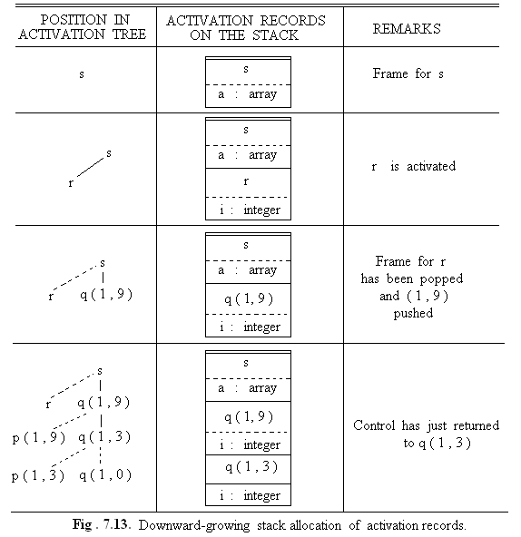

Slide 34
栈分配策略在下列情况下不能用：
1。当活动停止时局部名字的值要继续保留
2。被调用者的活动比调用者的活动更长，此时活动树
不能正确描绘过程间的控制流。
在上面两种情况下，因为活动记录的释放不能用后进先出的形式，所以存储不能组织成栈。

Slide 35
7.3 栈中非局部数据的访问
非局部变量的访问：找到过程p中被使用但又不属于p的数据
本节介绍：
  无过程嵌套的静态作用域（C语言）
  有过程嵌套的静态作用域（Pascal语言）

Slide 36
7.3.1 无嵌套过程的词法作用域
没有嵌套的过程，可用栈分配策略。
全局变量的访问：
在任何过程外的所有变量（全局变量）的存储可以静态分配，所以可以直接使用静态确定的地址来访问。
局部变量的访问：
对于局部变量，必定局部于栈顶的活动记录，可以通过top指针访问。
int a[11];
readarray() { ... a ...}
int partition(y,z) int y, z; { ... a ...}
quicksort(m,n) int m,n, { ... }
main(){...a...}
图7-20 含有对a的非局部引用的 C语言程序

Slide 37
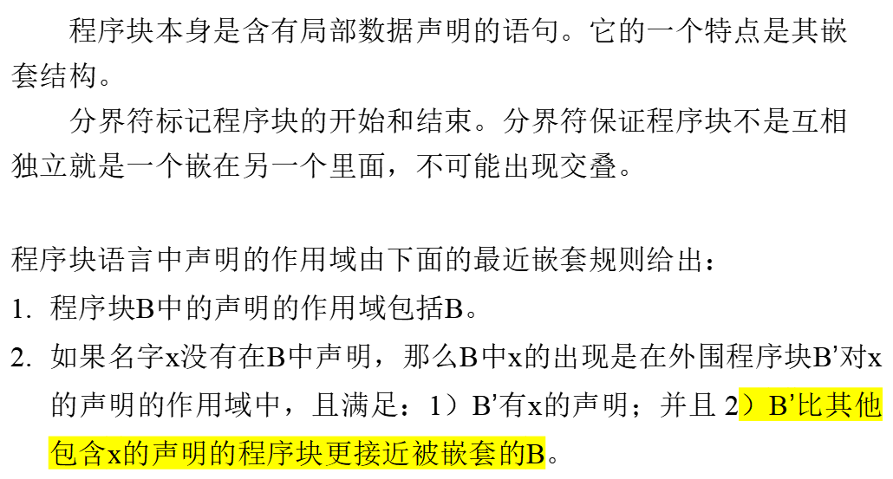
7.3.2 程序块

Slide 38
main( )
{
. int a = 0;
. int b = 0;
. {
. . int b = 1;
. . {
. . B2 int a = 2;
B0 . . printf(“%d %d\n”, a, b);
. B1 }
. . {
. . . int b =3;
. . B3 printf(“%d %d\n”, a, b);
. . }
. . printf(“%d %d\n”, a, b);
. }
. printf(“%d %d\n”, a, b);
}
图7-18 一个C语言程序中的程序块
声明 作用域
int a=0; B₀-B₂
int b=0; B₀-B₁
int b=1; B₁-B₃
int a=2; B₂
int b=3; B₃
程序的输出反映了最近
嵌套作用域规则：
a和b的值分别为
  2 1
  0 3
  0 1
  0 0

Slide 39
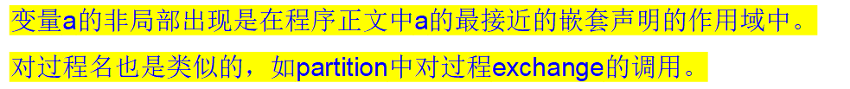
7.3.3 包含嵌套过程的词法作用域
program sort(input, output);
var a : array [0..10] of integer
x : integer;
procedure readarray;
var i : integer;
begin ... a ... end { readarray };
procedure exchange( i, j: integer);
begin
x:= a[i]; a[i] := a[j]; a[j] : =x
end { exchange } ;
procedure quicksort(m, n: integer);
var k, v: integer;
function partition(y, z: integer): integer;
var i, j : integer;
begin ... a ...
... v ...
... exchange(i,j);...
end { partition }
begin ... end { quicksort };
begin ... end {sort }
Fig.7.22 A Pascal program with nested procedures

Slide 40
由于过程定义是嵌套的，一个过程可以引用包围它的任一外层过程所定义的变量或数组，也就是说，运行时，一个过程Q可能引用它的任一外层过程P的最新活动记录中的某些数据（这些数据视为过程Q的非局部量）。为了在活动记录中查找非局部变量所对应的存储空间，过程Q运行时必须知道它的所有外层过程的最新活动记录的地址。由于允许递归性，过程的活动记录的位置往往是变迁的。因此，必须设法跟踪每个外层过程的最新活动记录的位置。
跟踪的办法很多，本节讨论两种方法：一种是通过访问链（Access Links） ；另一种是通过显示表（display）。

Slide 41
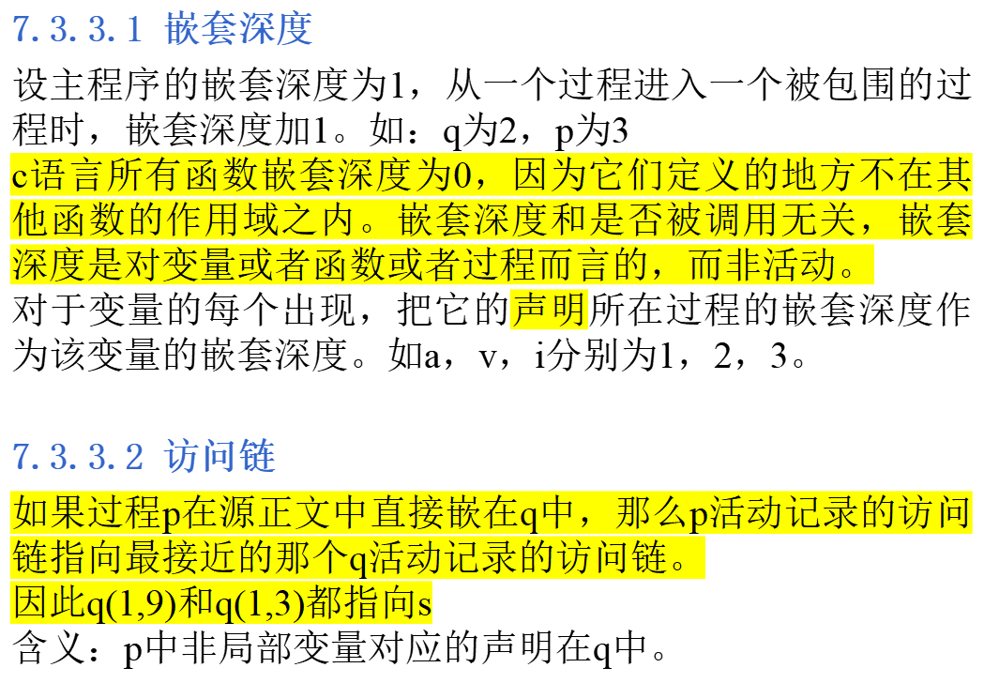

Slide 42
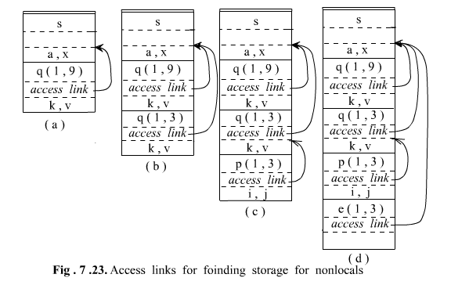
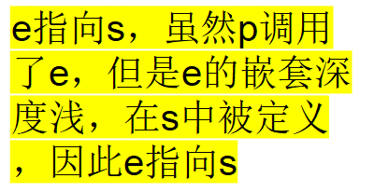
图7-23 寻找非局部名字存储位置的访问链

Slide 43
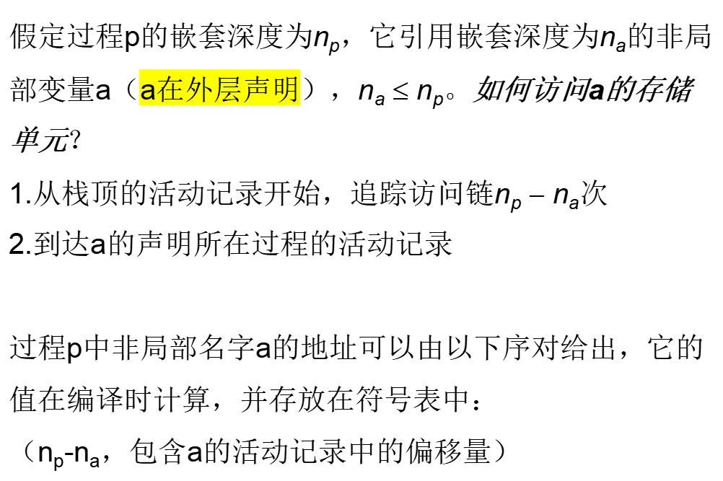

Slide 44
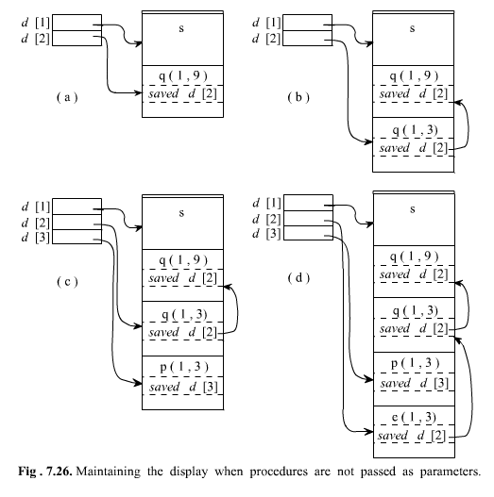
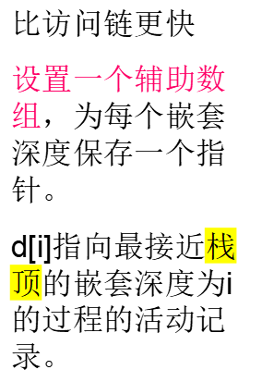

7.3.3.4 Display表

Slide 45
7.4 堆管理
堆是存储空间的一部分，它被用来存放那些生命周期不确定，或者将生存到被程序显式删除为止的数据。
7.4.1 存储管理器
存储管理器是分配和回收堆区空间的子系统，它是应用程序和操作系统之间的一个接口。它具有两个基本的功能：
（1）分配。当程序为一个变量或对象请求内存时，存储管理器产生一段连续的具有被请求大小的堆空间。
（2）回收。存储管理器把被回收的空间返还到空闲空间的缓冲池中。

Slide 46
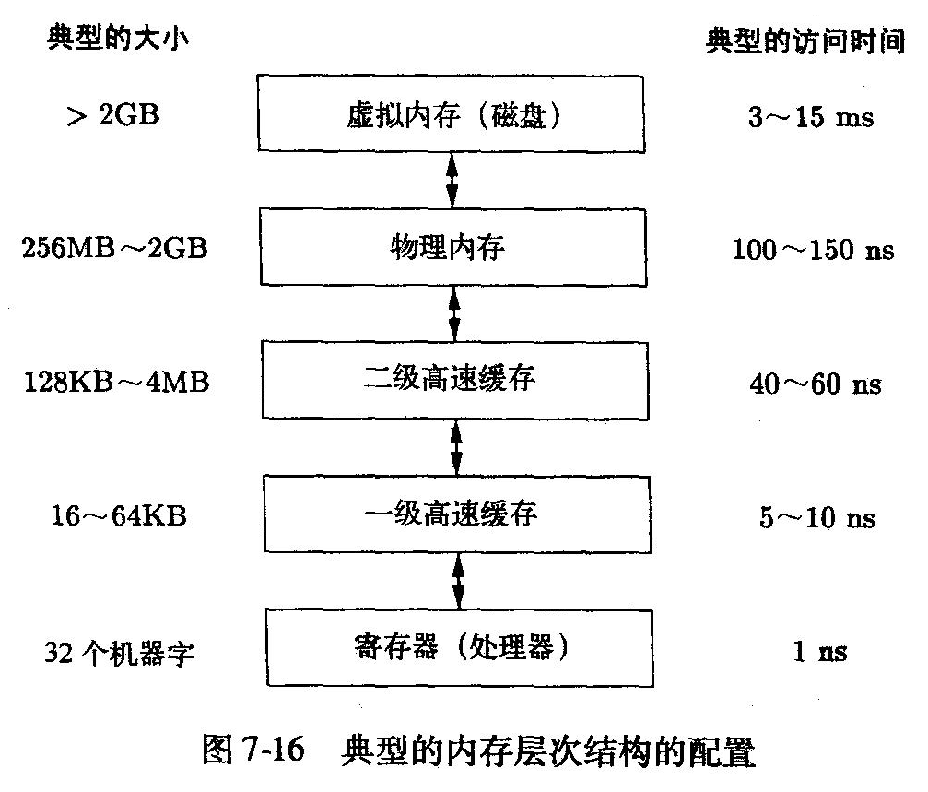
7.4.2 一台计算机的存储层次结构
存储管理和编译器的优化必须在充分了解存储行为的基础上完成。

Slide 47
7.4.3 程序中的局部性
程序的大部分运行时间花费在相对较小的一部分代码中，此时它们只涉及少部分数据。
时间局部性：如果一个程序访问的存储位置很可能将在一个很短的时间段内被再次访问，就说这个程序具有时间局部性。
空间局部性：如果被访问过的存储位置的临近位置很可能在一个很短的时间段内被访问，就说这个程序具有空间局部性。
利用存储层次结构进行优化
将最常用的指令和数据放在快而小的存储中，而将其余部分放入慢而大的存储中，可显著降低程序的平均存储访问时间。
将最近使用过的指令放入高速缓存；把很可能连续执行的多个基本块连续存放，提高指令的空间局部性。

Slide 48
7.4.4 碎片整理
在程序开始执行时，堆区是一个连续的空闲空间单元。随着程序的分配和回收存储工作的进行，空间被分割成若干空闲存储块和已用存储块，而空闲块不一定位于堆区的某个连续区域中。将空闲存储块称为“窗口”。
碎片：大量的细小且不连续的窗口。
◆ 减少碎片的方法：
1. 控制放置新对象的方法
best-fit策略：将请求的存储分配在满足请求的最小可用窗口中。
first-fit策略：将请求存储的对象放置到第一个能够容纳该对象的窗口中。性能比best-fit差。
next-fit策略：对best-fit的改进，当找不到恰巧等于请求尺寸的存储块时，只要刚刚分割过的存储块中还有足够的空间来容纳这个对象，就把这个对象放置在这个存储块中。
2. 合并相邻窗口

Slide 49
7.4.5 人工回收请求
人工存储管理容易出错。常见的错误有两种形式：
内存泄露错误：一直未能删除不能被引用的数据。
悬空指针引用：引用已经被删除的数据。
方法和工具：
自动垃圾回收、对象所有者、引用计数、基于区域的分配

Slide 50
总 结
过程的动态特性 ：活动，活动树，活动记录，绑定，控制栈等
各种存储分配策略
非局部数据访问的实现方法：访问链，显示表

Slide 51
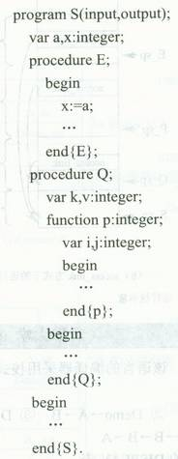
作 业
1.对下面的Pascal程序，对过程调用序列 S → Q → P → E 的情况，给出运行栈
的布局、 过程活动记录的 DISPLAY 表以及 Access link 的内容。

